Slide 1


SMART MAILBOX
GRUPO 4

Slide 2
PROBLEMA X SOLUÇÃO
PROBLEMA
SOLUÇÃO
Pessoas que moram em casas ou terrenos muito grandes e têm dificuldade (principalmente pessoas idosas e/ou com dificuldade de mobilidade), para verificar diariamente se alguma correspondência/encomenda foi entregue.
Desenvolvimento de uma caixa de correio que informa quando existe algum conteúdo dentro dela.

Slide 3
OBJETIVOS
01
IDENTIFICAÇÃO DE CARTAS
02
IDENTIFICAÇÃO DE ENCOMENDAS
03
INFORMAÇÃO
IDENTIFICAR A PRESENÇA DE CARTAS PELO SENSOR DE MOVIMENTO
IDENTIFICAR A PRESENÇA DE ENCOMENDAS PELO SENSOR DE PESO
04
SEGURANÇA
INFORMAR A PRESENÇA DE CARTAS E ENCOMENDAS
PROTEÇÃO DAS ENCOMENDAS COM A FECHADURA ELETRÔNICA

Slide 4
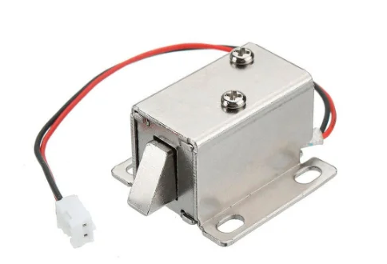
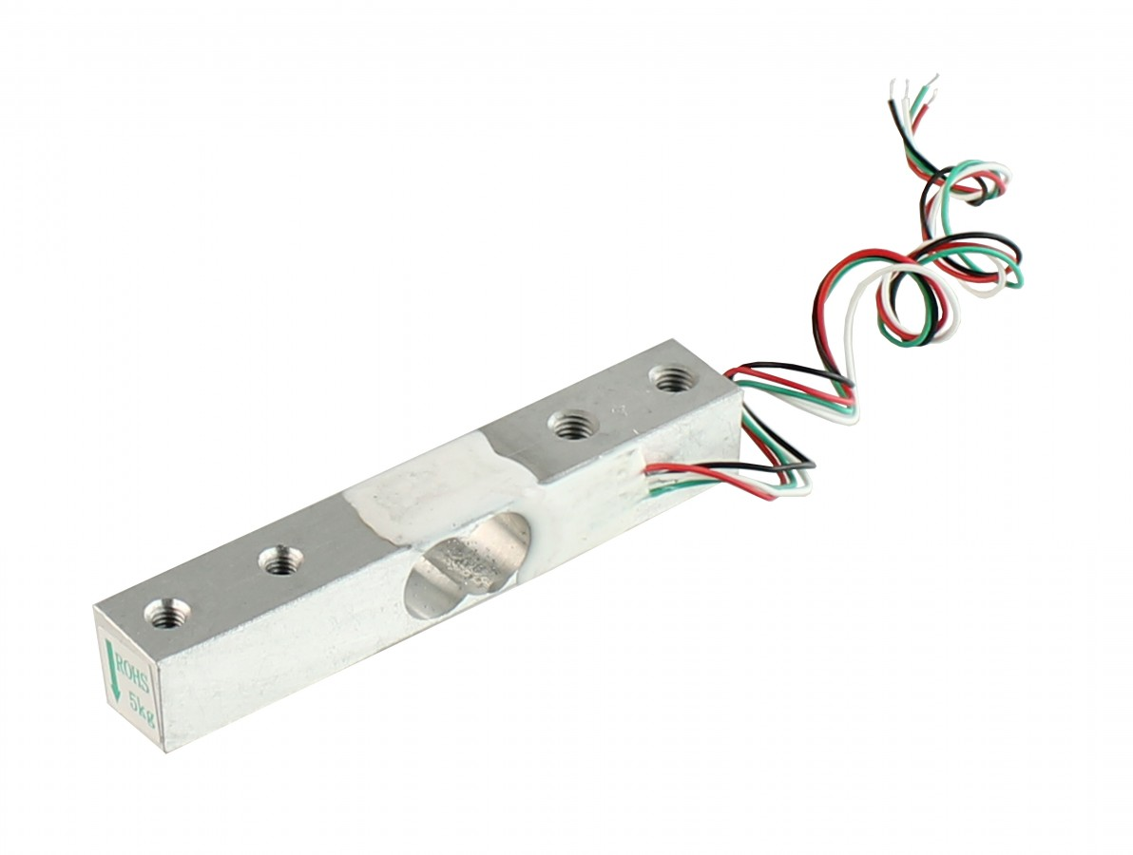
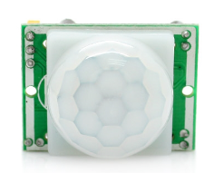
MATERIAIS UTILIZADOS
FECHADURA ELETRÔNICA
SENSOR DE PESO
SENSOR DE MOVIMENTO
MÓDULO WIFI ESP8266
PLACA UNO R3
MÓDULO HX711
MÓDULO RELÉ
FONTE 12V
CAIXA DE MDF
PUSH BUTTON

Slide 5
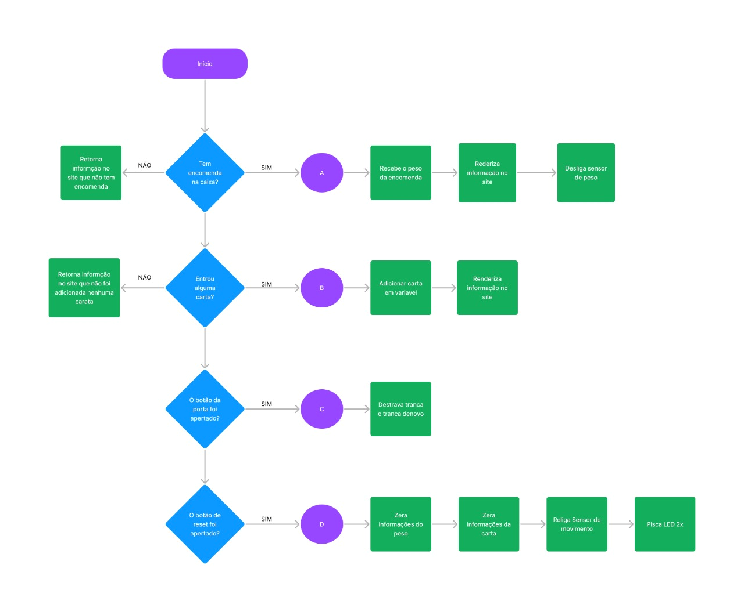
FLUXOGRAMA

Slide 6
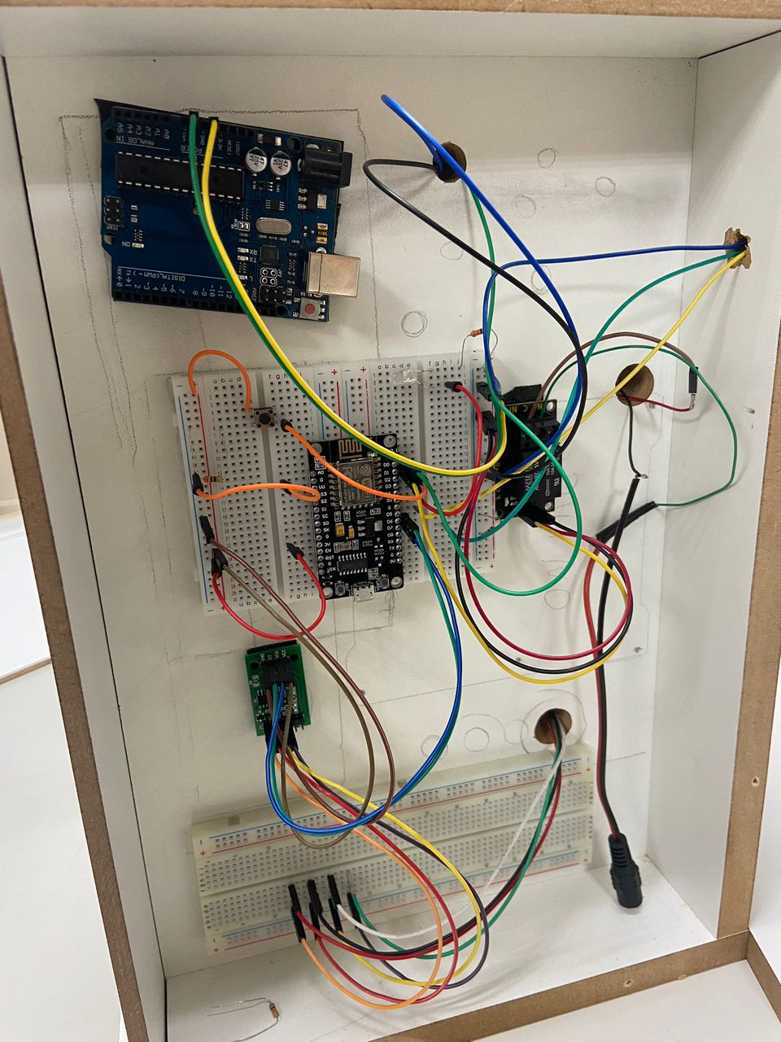
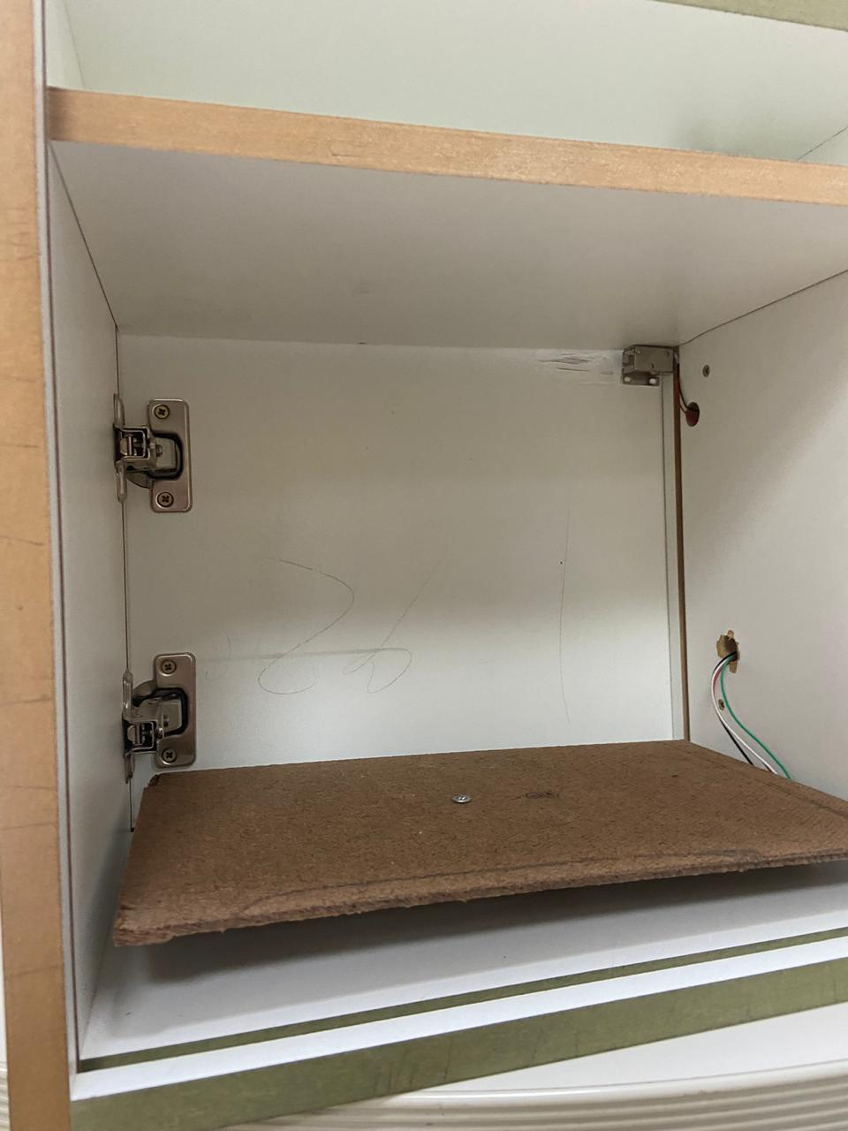
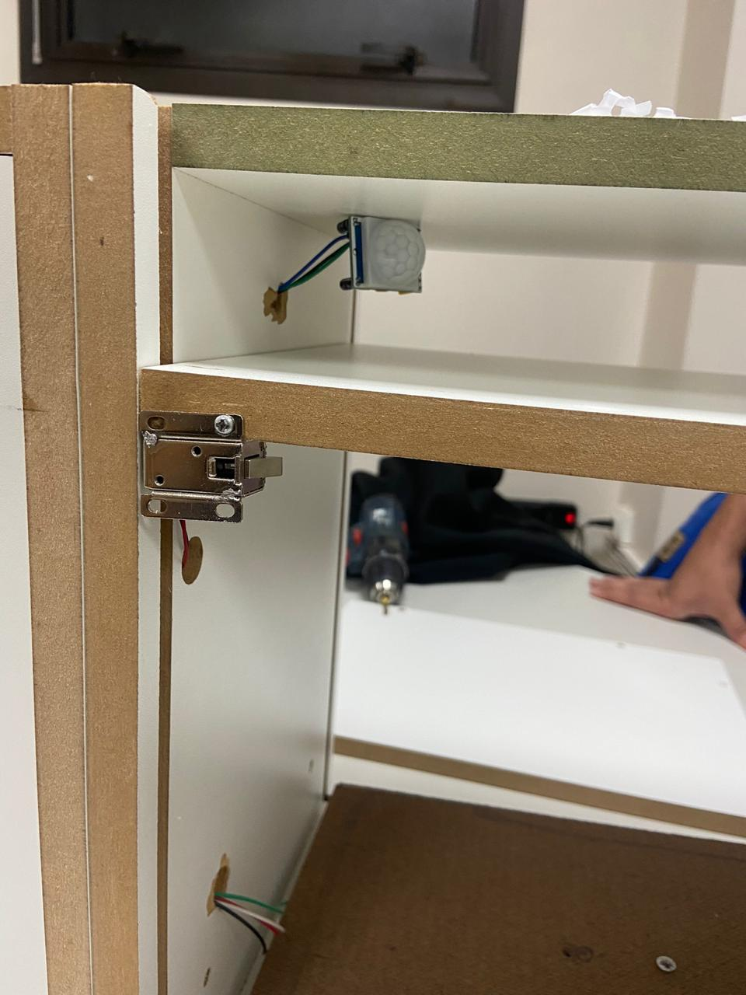
PROTÓTIPO

Slide 7
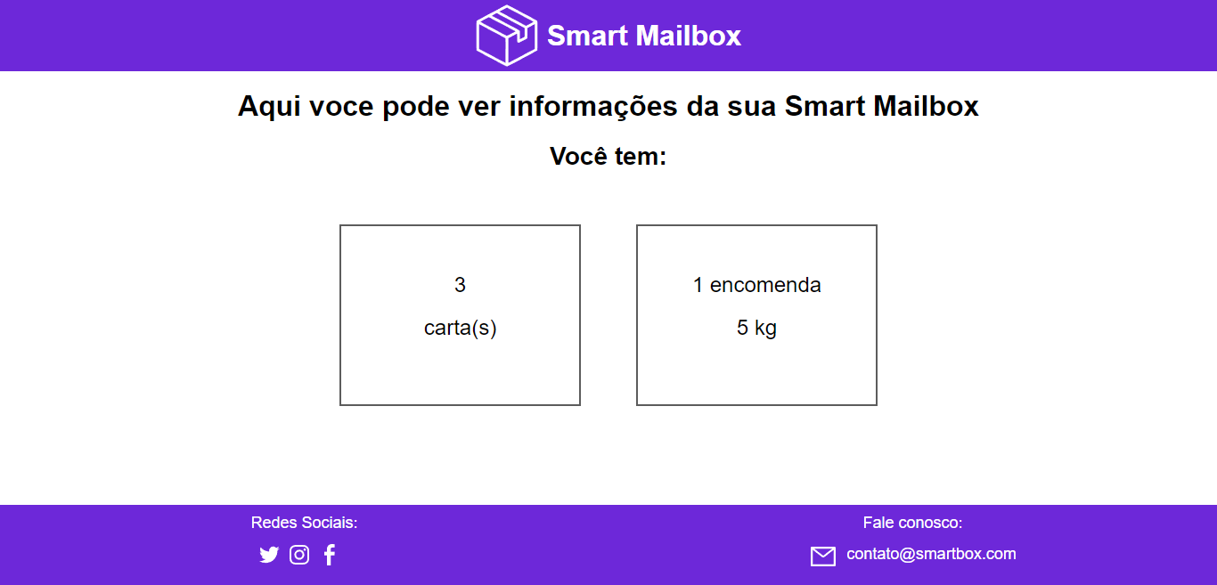
SITE INFORMAÇÃO

Slide 8
OBRIGADA!
INTEGRANTES:
DÉBORA SOUZA MATOS
JOÃO FERNANDO DE LIMA GONÇALVES
LUCAS HOLANDA CARDOSO
MATEUS QUINTINO VIEIRA DOS SANTOS
RAQUEL ANICIO DOS SANTOS

